Slide 1




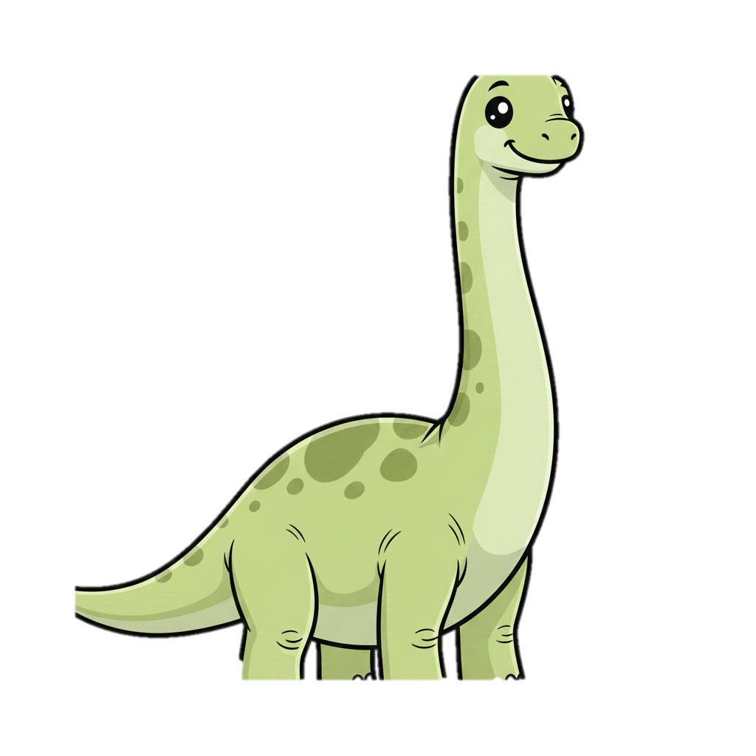



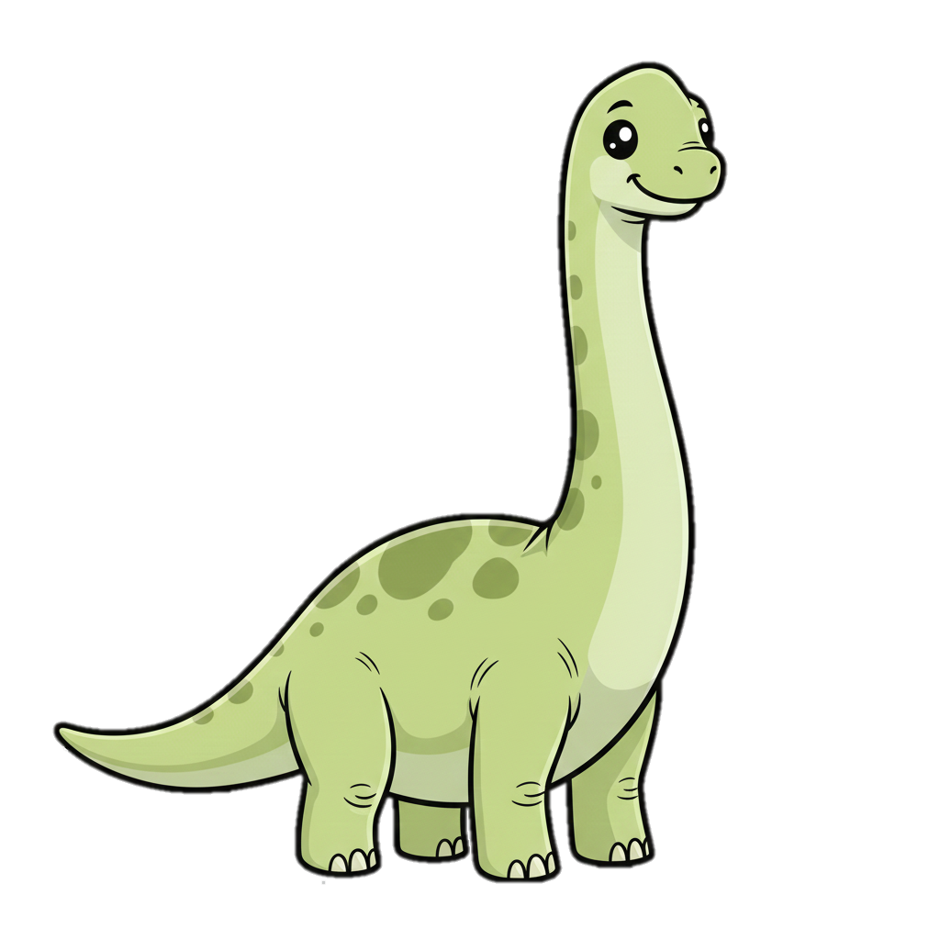
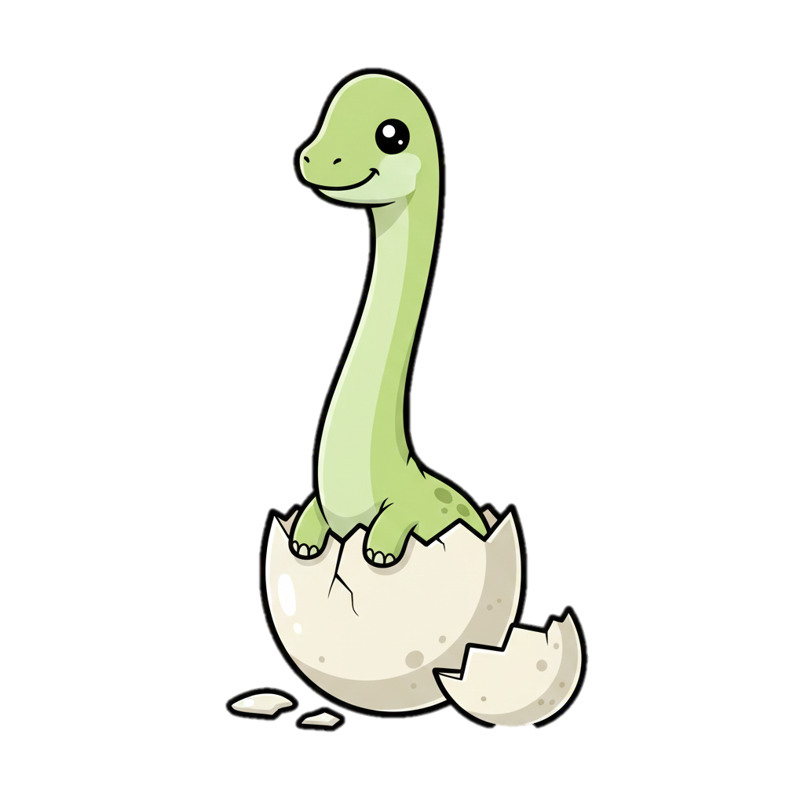
1
2
3
4
5
6
7
8
9
10
11
12
13
14
15
16
17
18
19
20
АШ
ОШ
ИШ
ЫШ
УШ
ЭШ
ЯШ
АШ
ОШ
ИШ
ЫШ
ЯШ
УШ
ЭШ

